Slide 1
Analyse Fonctionnelle Interne
1
Activité de découverte
Un livre est ouvert et tu souhaites le fermer.
Pour réaliser cette opération simple, tu vas mobiliser les organes de ton corps ci-dessous assurant chacun une fonction spécifique.
Donner à chaque organe sa fonction principale.
Acquérir – Transmettre – Communiquer – Convertir – Traiter – Alimenter – Distribuer

Slide 2
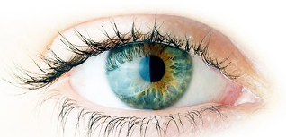
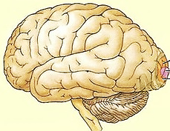
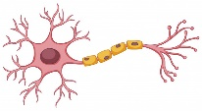
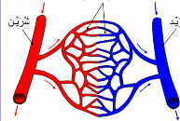
Acquérir – Transmettre – Communiquer – Convertir – Traiter – Alimenter – Distribuer
?
?
?
Acquérir
Traiter
Communiquer
Consignes
L’œil
Le cerveau
Cellule nerveuse
?
DÉCIDER :
Chaîne d’information
?
?
?
?
Alimenter
Distribuer
Convertir
Transmettre
ACTION
Source d‘énergie
L’estomac
Circulation sanguine
Les muscles
La main
?
EXÉCUTER :
Chaîne d’énergie

Slide 3
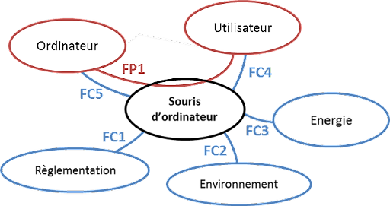
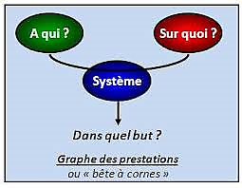
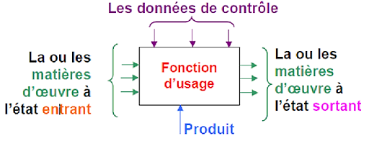
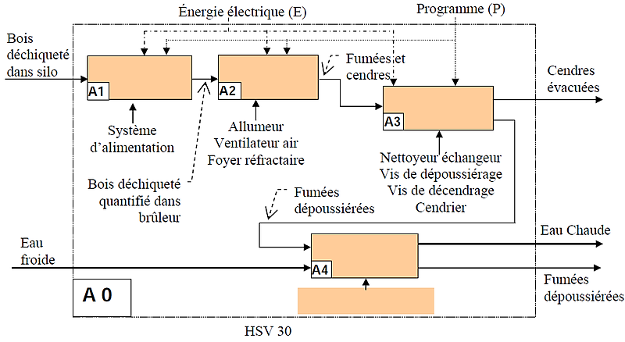
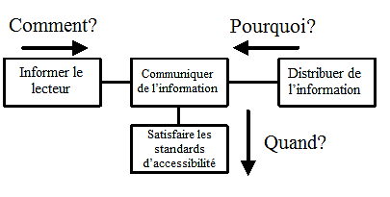
Diagramme Pieuvre
Bête a cornes
Modélisation
SADT
FAST

Slide 4
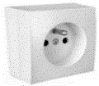
APPLICATION :
Compléter la chaine ci-dessous :
1
Indiquer le nom de cette chaine.
2
Fiche
Interrupteur
Lampe
Réflecteur
?
?
?
?
Source d‘énergie
Alimenter
Distribuer
Convertir
Transmettre
ACTION
Pour alimenter en électricité
Distribuer
l’électricité a la lampe
Convertir
We en WLu
Transmettre WLu
?
NOM DE LA CHAINE :
Chaîne d’énergie

Slide 5
I .
REPRÉSENTATION FONCTIONNELLE DES SYSTÈMES
1
Représentation Fonctionnelle, pourquoi ?
Pour décrire le fonctionnement d’un système technique, on réalise un schéma du système composé d’une ....................................... et d’une ............................. interagissant avec des entées et sorties.
?
?
Chaîne d’information
Chaîne d’énergie
2
Représentation fonctionnelle d’un système automatisé :
Informations propres au système
Consignes de l’utilisateur
Chaîne d’information
Informations pour
l’utilisateur
Informations extérieures au système
?
État initial
Ordres
Chaîne d’énergie
?
Source d’énergie
Fonction globale
ACTION
?
État final

Slide 6
I .
REPRÉSENTATION FONCTIONNELLE DES SYSTÈMES
Informations propres au système
Chaîne d’information
Consignes de l’utilisateur
Informations pour
l’utilisateur
Acquérir
Traiter
Communiquer
Informations extérieures au système
?
Ordres
État initial
Chaîne d’énergie
?
ACTION
?
Source d’énergie
Fonction globale
Alimenter
Distribuer
Convertir
Transmettre
?
État final

Slide 7
I .
REPRÉSENTATION FONCTIONNELLE DES SYSTÈMES
Conclusion
Chaîne d’information
Décider
Comptes rendus
Ordres
(Informations)
Chaîne d’énergie
Exécuter

Slide 8
3
ACTIVITÉ :
Système : Robot détecteur d'obstacle
Il s'agit d'un robot éviteur d'obstacles (Voir la vidéo) : Le robot avance en ligne droite, sauf s'il rencontre un obstacle, auquel cas il tourne sur place jusqu'à ce qu'il n'y ait plus d'obstacle devant lui.

Slide 9
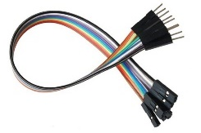
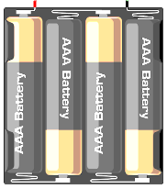
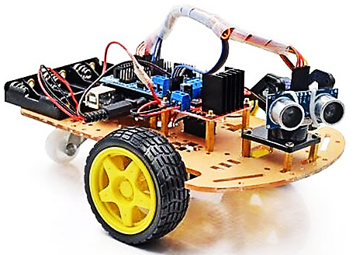
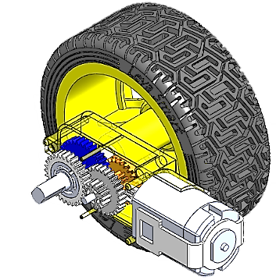
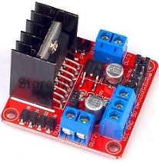
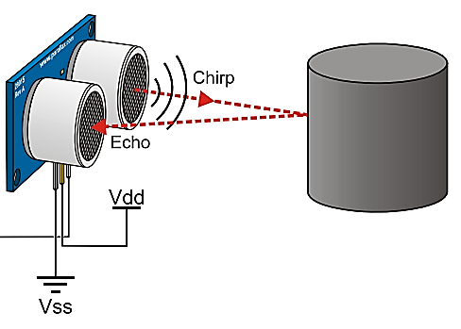
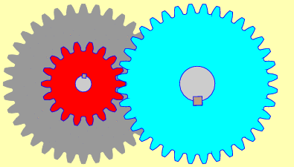
3
ACTIVITÉ :
Système : Robot détecteur d'obstacle
Carte Arduino UNO R3
Fils électriques
Piles + support
Capteur ultrason HC-SR04
(Détecte et mesure les distances entre les d'objets)
(Pour réduire la vitesse de rotation du moteur électrique)
Engrenages
Pont H L298N
(Pour piloter les deux moteurs électriques)
Moteur à courant continu

Slide 10
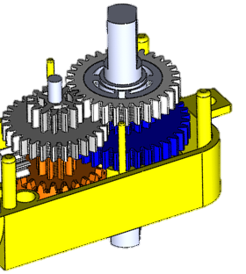
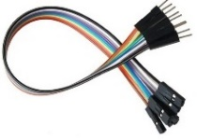
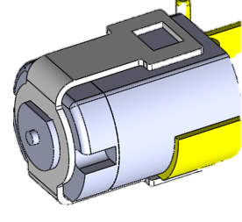
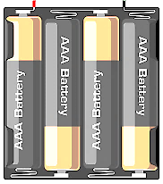
3
ACTIVITÉ :
Système : Robot détecteur d'obstacle
Compléter les blocs fonctionnels en identifiant les solutions techniques (les composants) utilisées pour assurer les différentes fonctions techniques de chaque chaîne.
Fils électriques
?
?
?
Capteur ultrason
Carte Arduino
Fils électriques
Engrenages
Carte Arduino
Chaîne d’information
.................
Acquérir
Traiter
Communiquer
...... ......
Capteur ultrason
Chaîne d’énergie
Moteur à cc
Source
d’énergie
Alimenter
Distribuer
Convertir
Transmettre
.......................
Pont
?
?
?
?
Piles + support
Pont-H L298N
Moteur à c c
Engrenages
Piles + support

Slide 11
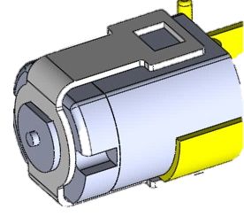
3
ACTIVITÉ :
Système : Robot détecteur d'obstacle
Compléter les blocs fonctionnels en identifiant les solutions techniques (les composants) utilisées pour assurer les différentes fonctions techniques de chaque chaîne.
Capteur ultrason
Carte Arduino
Fils électriques
?
?
?
Chaîne d’information
?
LED (sur la carte Arduino)
Programme
.................
Acquérir
Traiter
Communiquer
?
Présence
d’un obstacle
Ordres
...... ......
Chaîne d’énergie
?
Source
d’énergie
Energie mécanique
(de rotation)
Alimenter
Distribuer
Convertir
Transmettre
.......................
Piles + support
Pont-H L298N
Moteur à c c
Engrenages

Slide 12
II
LA CHAÎNE D’INFORMATION
La chaîne d’information, c’est quoi ?
Un objet technique a besoin de ....................................... pour les traiter puis communiquer avec le reste du système pour effectuer une action. Toutes les fonctions qui participent à la détection des informations à leur traitement et leur communication constituent la chaîne .............................. du système technique.
?
capter des données
?
d’information
Acquérir
Traiter
Communiquer

Slide 13
II
LA CHAÎNE D’INFORMATION
La chaîne d’information, c’est quoi ?
Acquérir
Traiter
Communiquer
Un objet technique a besoin de ....................................... pour les traiter puis communiquer avec le reste du système pour effectuer une action. Toutes les fonctions qui participent à la détection des informations à leur traitement et leur communication constituent la chaîne .............................. du système technique.
capter des données
d’information
Acquérir
Traiter
Communiquer

Slide 14
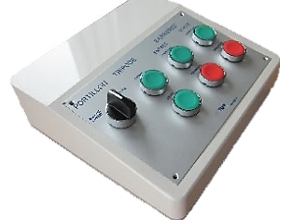
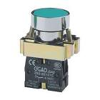
II
LA CHAÎNE D’INFORMATION
Acquérir
Traiter
Communiquer
Exp. : Consignes de l’utilisateur
Cette fonction transforme une grandeur physique en un signal électrique support d’une information analogique.
Pavé numérique
Pupitre
Bouton poussoir

Slide 15
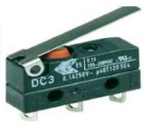
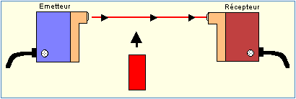
II
LA CHAÎNE D’INFORMATION
Acquérir
Traiter
Communiquer
Exp. : Informations extérieures au système
Capteur à contact
Cette fonction transforme une grandeur physique en un signal électrique support d’une information analogique.
Capteur photocellulaire

Slide 16
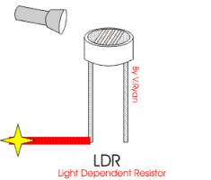
II
LA CHAÎNE D’INFORMATION
Acquérir
Traiter
Communiquer
Exp. : Informations extérieures au système
LDR
(capteur de Lumière)
Cette fonction transforme une grandeur physique en un signal électrique support d’une information analogique.
Capteur ultrason

Slide 17
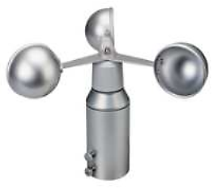
II
LA CHAÎNE D’INFORMATION
Acquérir
Traiter
Communiquer
Exp. : Informations extérieures au système
Capteur de gaz
Cette fonction transforme une grandeur physique en un signal électrique support d’une information analogique.
Capteur de vent
Détecteur de mouvement

Slide 18
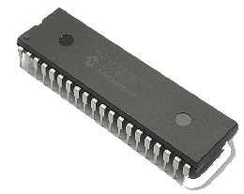
II
LA CHAÎNE D’INFORMATION
Acquérir
Traiter
Communiquer
Exp. : Informations extérieures au système
Automate
Cette fonction exécute les algorithmes (programmes) permettant de résoudre un problème et d’obtenir un résultat conforme à la fonction globale
Capteur de gaz
Microcontrôleur
Capteur de vent
Ordinateurs
Détecteur de mouvement

Slide 19
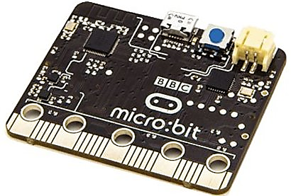
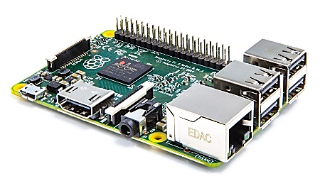
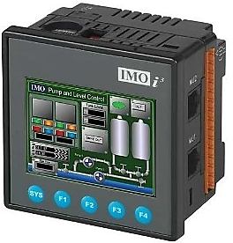
II
LA CHAÎNE D’INFORMATION
Acquérir
Traiter
Communiquer
Exp. : Informations extérieures au système
Cette fonction exécute les algorithmes (programmes) permettant de résoudre un problème et d’obtenir un résultat conforme à la fonction globale
Arduino
Micro: bit
Capteur de gaz
Capteur de vent
Raspberry Pi
Détecteur de mouvement
Mini Automate

Slide 20
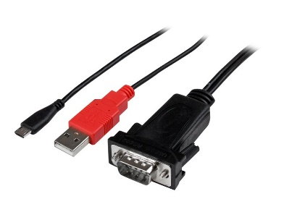
II
LA CHAÎNE D’INFORMATION
Acquérir
Traiter
Communiquer
Exp. : Informations extérieures au système
Exp. : Consignes vers la chaîne
d'énergie
Cette fonction assure le transfert des informations vers la chaine d’énergie du système ou
vers un utilisateur humain
Arduino
Micro: bit
Capteur de gaz
Wifi
Bluetooth
Ondes radio
Capteur de vent
Raspberry Pi
Détecteur de mouvement
Mini Automate
Cordons (USB, RS232,..)

Slide 21
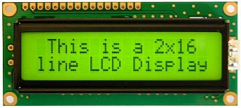
II
LA CHAÎNE D’INFORMATION
Acquérir
Traiter
Communiquer
Exp. : Informations extérieures au système
Exp. : informations vers
l’utilisateur
Cette fonction assure le transfert des informations vers la chaine d’énergie du système ou
vers un utilisateur humain
Arduino
Micro: bit
Capteur de gaz
Afficheur
Capteur de vent
Raspberry Pi
Lampe témoin
(Voyants)
Buzzer
Détecteur de mouvement
Mini Automate
Écran LCD

Slide 22
III
LA CHAÎNE D’ENERGIE
La chaîne d’énergie, c’est quoi ?
La chaîne d’énergie est la partie du système technique qui permet de réaliser une ...................... à partir de l’énergie qu’il reçoit. Elle se décompose en plusieurs fonctions (ou ............................................) et elle montre également les transformations qui s’opèrent.
?
action
?
blocs fonctionnels
Alimenter
Distribuer
Convertir
Transmettre

Slide 23
III
LA CHAÎNE D’ENERGIE
La chaîne d’énergie, c’est quoi ?
Alimenter
Distribuer
Convertir
Transmettre
La chaîne d’énergie est la partie du système technique qui permet de réaliser une ...................... à partir de l’énergie qu’il reçoit. Elle se décompose en plusieurs fonctions (ou ............................................) et elle montre également les transformations qui s’opèrent.
action
blocs fonctionnels
Alimenter
Distribuer
Convertir
Transmettre

Slide 24
III
LA CHAÎNE D’ENERGIE
Alimenter
Distribuer
Convertir
Transmettre
Fourniture de l’énergie nécessaire au système pour réaliser l’action
recherchée (piles, réseau 220V,…)
Prise du secteur
Pile

Slide 25
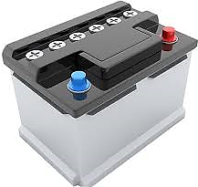
III
LA CHAÎNE D’ENERGIE
Alimenter
Distribuer
Convertir
Transmettre
Fourniture de l’énergie nécessaire au système pour réaliser l’action
recherchée (piles, réseau 220V,…)
Batterie
Panneau
photovoltaïque

Slide 26
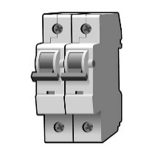
III
LA CHAÎNE D’ENERGIE
Alimenter
Distribuer
Convertir
Transmettre
Distribution de l’énergie à l’actionneur (Réalisée par un distributeur, circuit programmé, relais contacteur, électrovanne, boitiers pneumatiques, hydrauliques…)
Contacteur
Batterie
Relais
Panneau
photovoltaïque
Vanne

Slide 27
III
LA CHAÎNE D’ENERGIE
Alimenter
Distribuer
Convertir
Transmettre
Distribution de l’énergie à l’actionneur (Réalisée par un distributeur, circuit programmé, relais contacteur, électrovanne, boitiers pneumatiques, hydrauliques…)
Interrupteur
Batterie
Panneau
photovoltaïque
Carburateur

Slide 28
III
LA CHAÎNE D’ENERGIE
Alimenter
Distribuer
Convertir
Transmettre
Conversion de l'énergie reçue en une autre forme d'énergie en rapport avec l'action recherchée
(un vérin, un moteur…)
Moteur électrique
Interrupteur
Batterie
Résistor électrique
Panneau
photovoltaïque
Carburateur
Vérin pneumatique

Slide 29
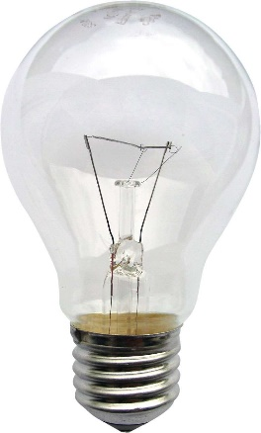
III
LA CHAÎNE D’ENERGIE
Alimenter
Distribuer
Convertir
Transmettre
Conversion de l'énergie reçue en une autre forme d'énergie en rapport avec l'action recherchée
(un vérin, un moteur…)
Interrupteur
Haut-parleur
Batterie
Panneau
photovoltaïque
Lampe
Carburateur

Slide 30
III
LA CHAÎNE D’ENERGIE
Alimenter
Distribuer
Convertir
Transmettre
Transmission, en l'adaptant parfois, de l'énergie utile jusqu'à l'endroit où est réalisée l'action recherchée
(systèmes poulie/courroie,
pignon/crémaillère,
réducteur à engrenages,
embrayage, câbles, …)
Conversion de l'énergie reçue en une autre forme d'énergie en rapport avec l'action recherchée
(un vérin, un moteur…)
Interrupteur
Haut-parleur
Batterie
Panneau
photovoltaïque
Lampe
Carburateur

Slide 31
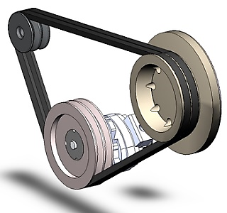
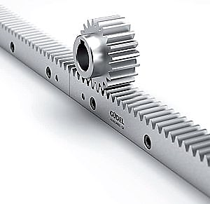
III
LA CHAÎNE D’ENERGIE
Alimenter
Distribuer
Convertir
Transmettre
Transmission, en l'adaptant parfois, de l'énergie utile jusqu'à l'endroit où est réalisée l'action recherchée
(systèmes poulie/courroie,
pignon/crémaillère,
réducteur à engrenages,
embrayage, câbles, …)
Interrupteur
Haut-parleur
Poulie/courroie
Batterie
Pignon/crémaillère
Réducteur a engrenages
Panneau
photovoltaïque
Lampe
Carburateur

Slide 32
III
LA CHAÎNE D’ENERGIE
Alimenter
Distribuer
Convertir
Transmettre
Transmission, en l'adaptant parfois, de l'énergie utile jusqu'à l'endroit où est réalisée l'action recherchée
(systèmes poulie/courroie,
pignon/crémaillère,
réducteur à engrenages,
embrayage, câbles, …)
Interrupteur
Haut-parleur
Batterie
Pignions et chaine
Panneau
photovoltaïque
Tubes
Lampe
Carburateur

Slide 33
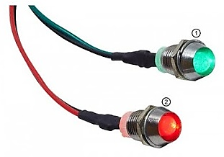
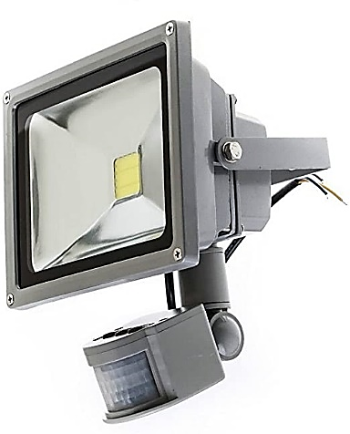
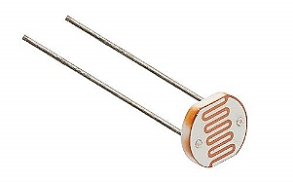
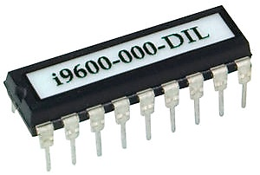
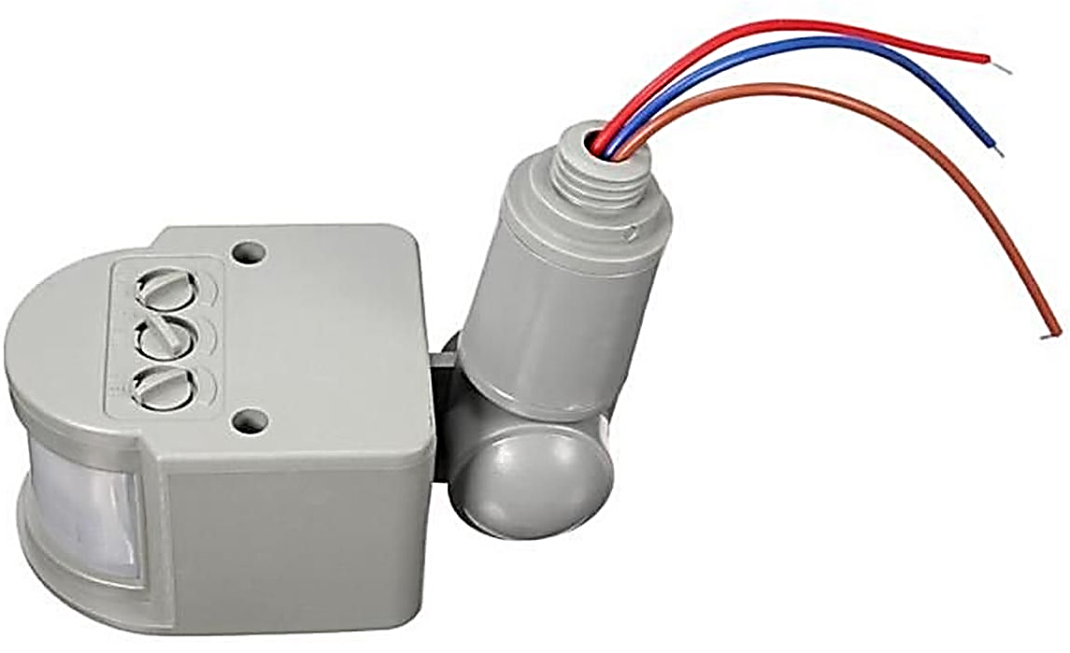
1er
EXERCICE
Système : Projecteur automatique
Le projecteur LED à détecteur de
mouvement est utilisable pour
l’éclairage à l’extérieur en cas de
mouvement suspect la nuit.
Réflecteur
LED
Lampe témoin
Capteur de luminosité
Détecteur de mouvement
Microcontrôleur
Fils électriques
Contacteur
Réseau électrique
Présence d’utilisateur

Slide 34
1er
EXERCICE
Système : Projecteur automatique
Compléter les blocs fonctionnels en identifiant les solutions techniques (les composants) utilisées pour assurer les différentes fonctions techniques de chaque chaîne.
?
?
?
Détecteur de mouvement
Microcontrôleur
Fils électriques
Réflecteur
Capteur de luminosité
?
Signal numérique
?
Signal numérique
?
..............................
..............................
?
?
Chaîne d’information
LED
Lampe témoin
Lampe témoin
?
.................
Luminosité
Capteur de luminosité
Acquérir
Traiter
Communiquer
?
Présence
d’utilisateur
?
Ordres
Microcontrôleur
...... ......
Fils électriques
Détecteur de mouvement
Chaîne d’énergie
?
Disjoncteur
Source
d’énergie
Éclairer
un local
Alimenter
Distribuer
Convertir
..............................
Transmettre
.......................
..............................
..............................
?
Réseau électrique
?
?
Energie électrique
Energie électrique
Energie lumineuse
?
?
?
?
Présence d’utilisateur
Réseau électrique
Contacteur
LED
Réflecteur

Slide 35
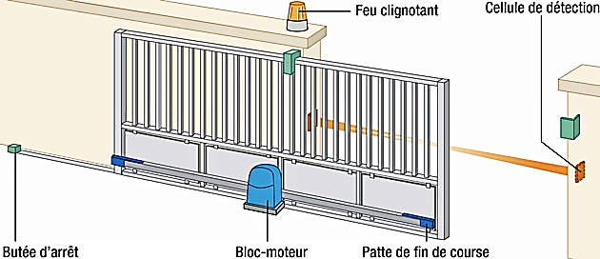
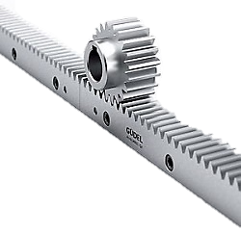
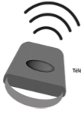
2e
EXERCICE
Système : Portail automatique coulissant
2
(Photocellule)
12
Feu clignotant
1
Réseau électrique
Le Portail coulissant est un portail automatique permet l’ouverture et la fermeture soit
automatique par des photocellules (a) et (b), soit manuel à l’aide d’une télécommande.
Passage d’un
obstacle
11
3
b
Disjoncteur
a
Fils électrique
10
Crémaillère
9
4
Moteur a
(+ réducteur b)
Butée de fin de course
7
7
Automate
8
Signal infrarouge
5
Télécommande
6

Slide 36
2e
EXERCICE
Système : Portail automatique coulissant
2
Feu clignotant
(Photocellule)
Réseau électrique
1
1
Compléter les noms des différents blocs de la représentation fonctionnel du notre système
12
Passage d’un
obstacle
11
3
b
Contacteur
7
a
Fils électrique
10
...
...
7
Crémaillère
...
9
4
...
...
Moteur a
(+ réducteur b ) a
Butée de fin de course
...
...
...
...
...
7
Automate
?
?
8
Signal infrarouge
...
5
Traiter
Communiquer
...
Acquérir
........................
........................
Télécommande
...
6
...
...
...
...
...
...
...
...
...
...
...
?
?
?
?
Alimenter
Distribuer
Convertir
Transmettre
........................
........................
........................
........................
...

Slide 37
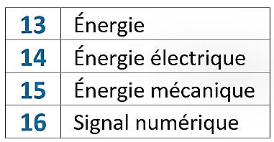
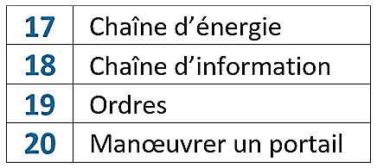
2e
EXERCICE
Système : Portail automatique coulissant
2
Feu clignotant
(Photocellule)
Réseau électrique
1
2
Donner les numéros des composants qui assurent les différentes fonctions techniques du notre portail :
12
Passage d’un
obstacle
11
3
Contacteur
b
7
a
?
?
Fils électrique
?
10
16
16
7
?
18
...
...
Crémaillère
5
...
?
?
?
?
9
4
...
?
1
Moteur a
(+ réducteur b)
Butée de fin de course
2
6
4
10
...
Automate
?
...
...
...
...
7
Signal infrarouge
3
?
8
5
...
Traiter
Communiquer
21
........................
........................
...
Acquérir
?
?
Télécommande
19
?
6
?
?
...
?
14
14
15
17
...
...
...
15
?
...
...
?
?
?
?
20
?
8
9
...
13
12
11
...
...
...
...
...
Alimenter
Distribuer
Convertir
Transmettre
?
........................
........................
........................
........................
22
...

